Slide 1
数据挖掘
第九章作业
宋子旻 信管2302 202321054046

Slide 2
决策树知识整理
决策树是监督学习算法，多用于分类问题，可适配离散、连续的输入与输出变量。它是树形逻辑结构，中间分支节点代表可选的判断选项，末端叶子节点代表最终输出的分类决策。直观上，它能通过多次切片划分，将混杂的不同类别样本逐步区分，完成归类任务。 决策树先对现有数据集做逐层拆分，递归搭建完整树模型。模型构建完成后，就可以用来预测全新未知样本的类别。除本次介绍的 ID3 外，还有 CART、IDS 等多种算法，都可以用来搭建决策树模型，实现分类功能。

Slide 3
决策树知识整理
ID3 （迭代二分器 3）：用自上而下的贪心搜索逻辑搭建决策树，逐一测试节点可用属性，锁定最优分裂方案。算法以循环形式运转，先选出当前最优分裂属性，为属性不同取值创建子节点、排布训练样本；样本实现精准分类即停止流程，未达标则持续向下迭代划分。
熵：用于衡量数据集的随机混乱程度，概念与热力学熵相通，熵值越高，数据纯度越低、整体不确定性越强。依靠专属公式计算熵值，先算出数据集整体熵，再逐一遍历特征，求得特征分类后的熵与平均信息熵，最终推导得出该特征的信息增益。
信息增益：是挑选最优分裂属性的核心评判标准，信息增益最大的属性即为最优分裂选择。它代表按某一属性划分后，数据集整体混乱度的下降幅度，增益越大，分类区分效果越好。算法反复选取最高增益属性完成节点分裂、持续迭代，最终构建出完整精准的决策树。

Slide 4
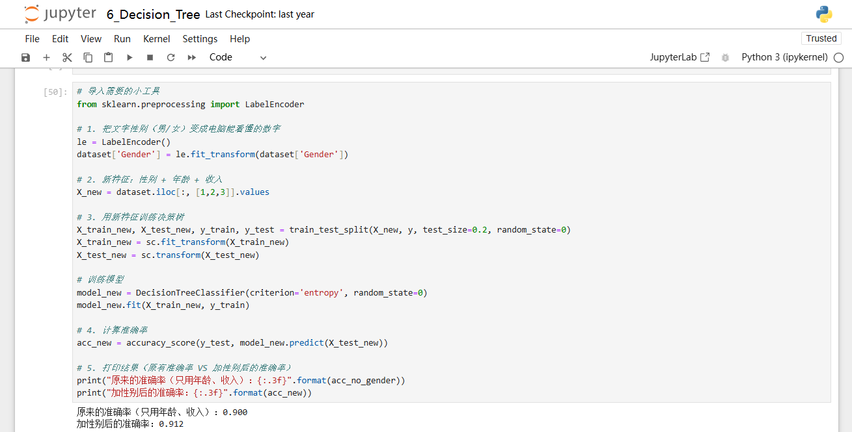
1. 加入性别因素，看看acc的变化
在年龄、薪资的基础上新增性别特征，重新训练模型并对比准确率。
结果显示准确率几乎无明显变化(0.900->0.912)，说明性别对用户购买行为的预测价值很低，年龄、收入才是核心影响变量。

Slide 5
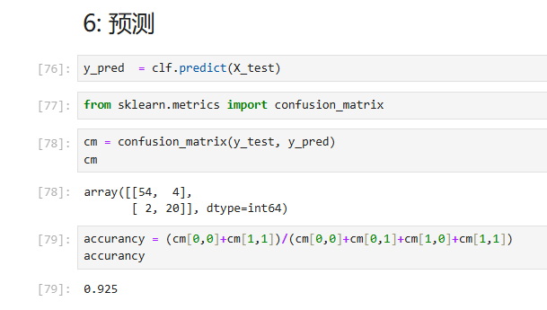
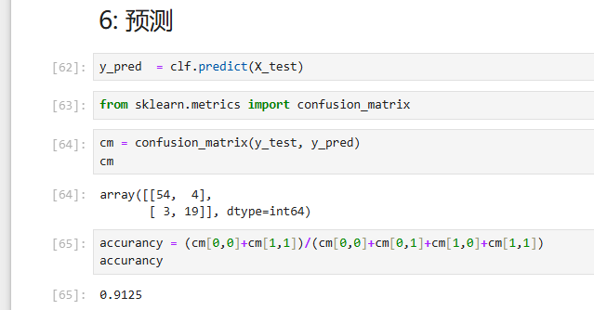
2 .如何不进行特征缩放，预测的准确性有什么变化？
进行特征缩放
不进行特征缩放
验证特征标准化缩放对决策树精度的影响。实验证明，缩放前后模型准确率基本一致，因为决策树仅依据数值相对大小做分裂判断，不受特征量纲影响，天生无需特征缩放。

Slide 6
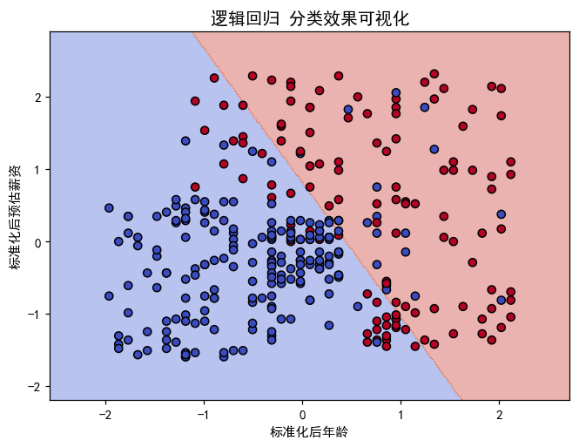
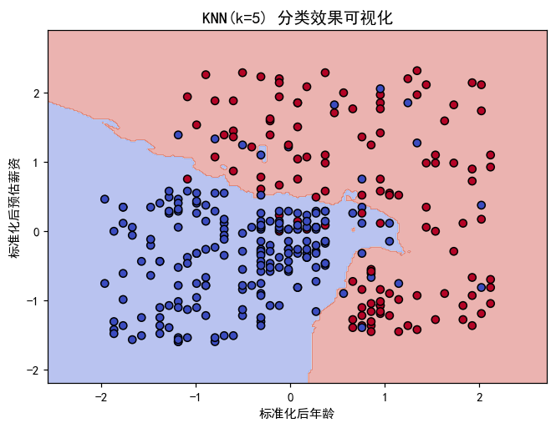
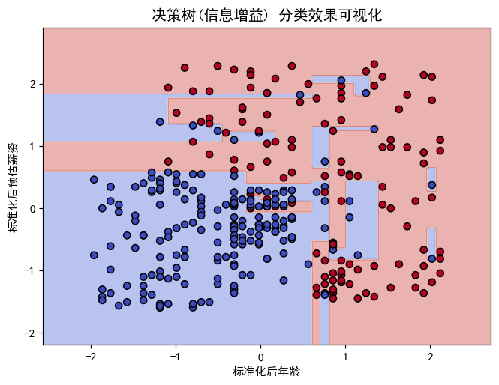
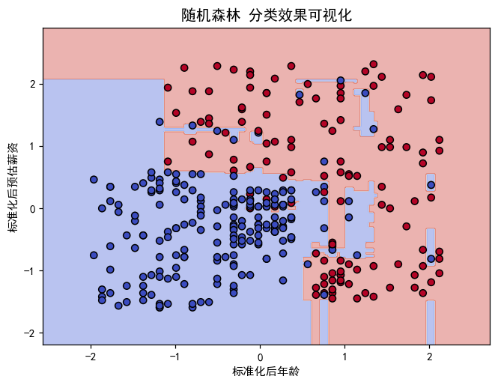
3 .比较KNN、Logistic、决策树在该数据集上的表现
四个模型测试集准确率对比
逻辑回归准确率：0.925
KNN(k=5)准确率：0.950
决策树准确率：0.900
随机森林准确率：0.912
本次测试集上，KNN 模型表现最优，准确率最高；逻辑回归效果稳健，优于随机森林与决策树；随机森林凭借集成学习，性能小幅领先单棵决策树，决策树准确率最低。
1

Slide 7
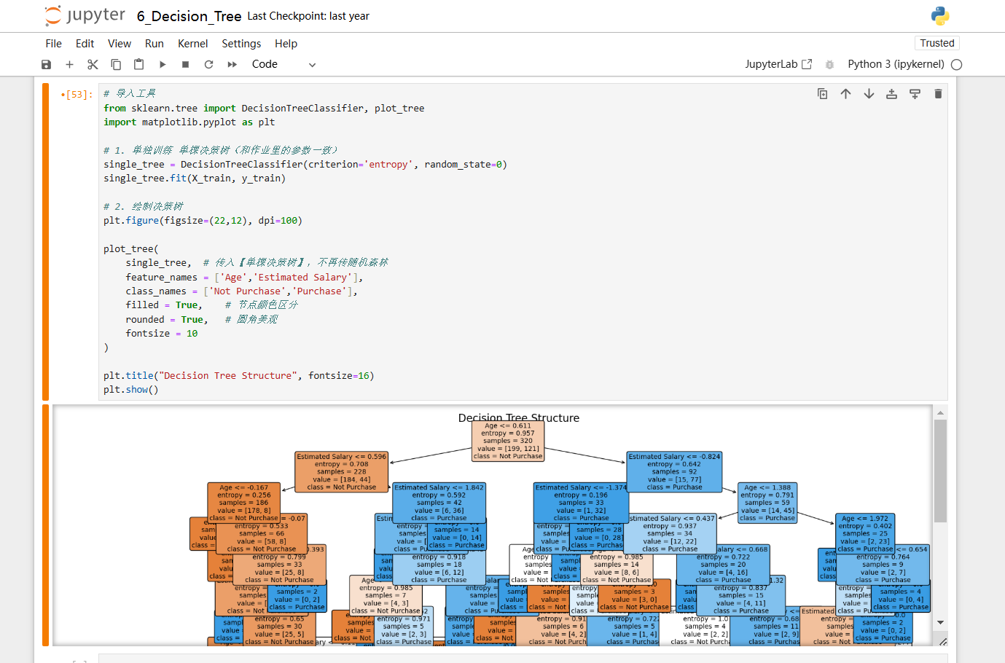
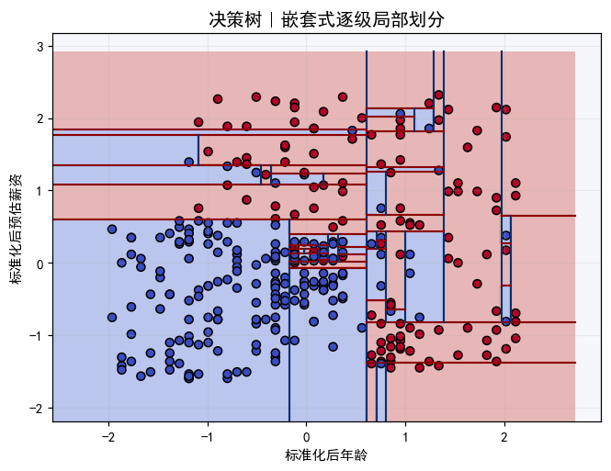
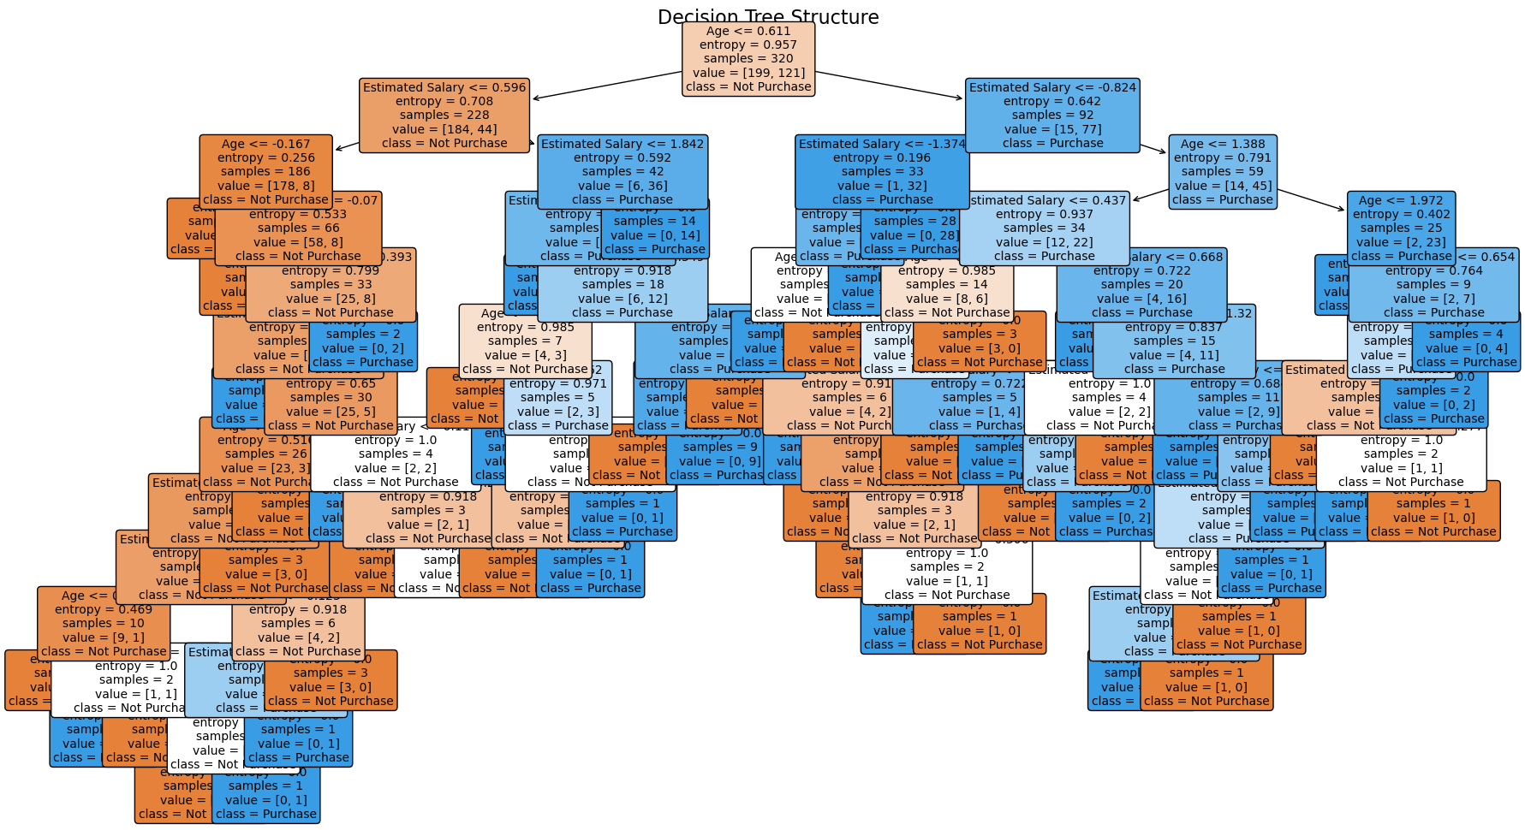
4. 输出决策树看看

